Slide 1
Detecția fibrozei prin imagini CT
Bîrzoeș Miruna
grupa: 30132

Slide 2
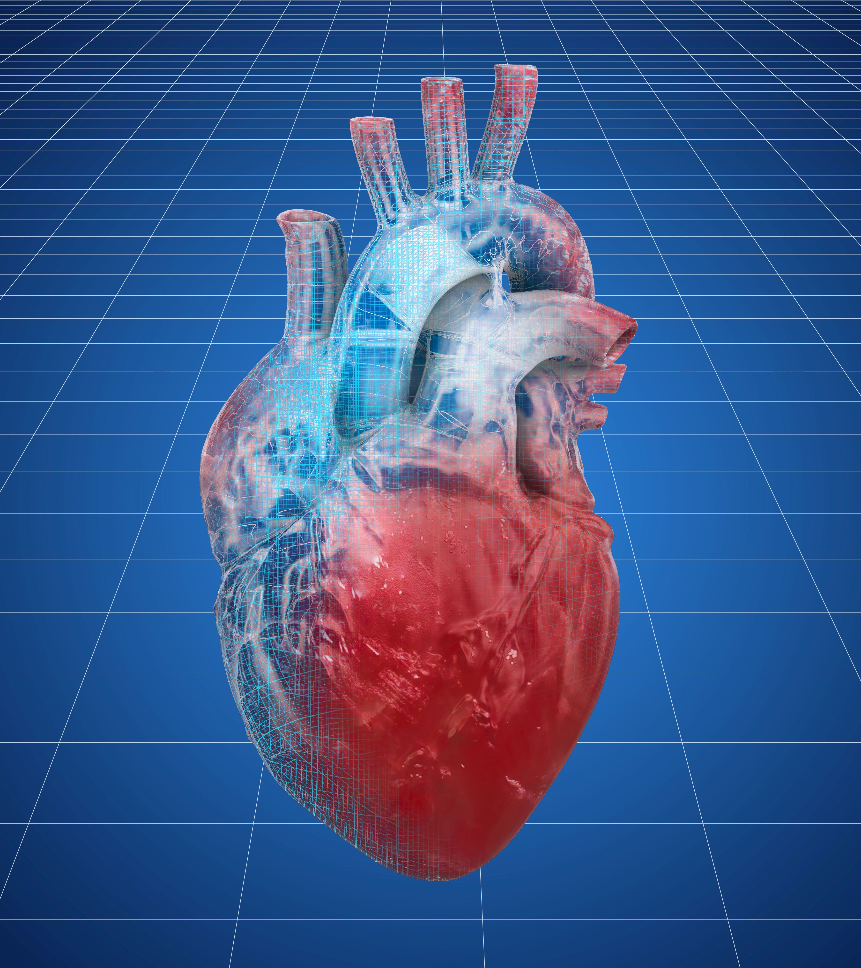
Ce este fibroza?
Fibroza este un proces patologic caracterizat prin formarea excesivă de țesut fibros (țesut conjunctiv) într-un organ sau țesut, de obicei ca răspuns la o inflamație cronică, leziune sau boală. Țesutul fibros este format în principal din colagen și alte proteine ale matricei extracelulare, iar acumularea sa duce la „cicatrizare” și rigidizarea organului afectat.

Slide 3
Scopul proiectului
Dezvoltarea unui sistem automat pentru detectarea fibrozei cardiace in imagini CT.
Utilizarea unei retele neuronale U-Net pentru segmentarea automata a zonelor cu fibroza.
Cresterea preciziei detectiei si facilitarea evaluarii clinice a fibrozei.
Contributie la diagnosticul si tratamentul pacientilor cu afectiuni cardiovasculare.

Slide 4
Obiectivele proiectului
Procesarea imaginilor CT pentru a evidentia zonele de interes.
Creearea unui set de date cu imagini si masti binare pentru antrenare.
Antrenarea unui model U-Net care sa segmenteze automat fibroza.
Evaluarea performantei modelului folosind metrici precum Dice si IoU.
Validarea rezultatelor pe imagini noi, pentru a verifica robustetea.
Salvarea mastilor prezise pentru utilizari ulterioare in diagnostic si cercetare.

Slide 5
Tehnologii folosite
-Preprocesare:
Python 3.9
PIL (Pillow) / OpenCV – pentru procesarea imaginilor (citire, conversie in grayscale)
NumPy – operatii pe array-uri
Glob, os – gestionarea fisierelor si directoarelor
-Antrenare / Validare / Testare:
PyTorch – definirea si antrenarea modelului U-Net
Torchvision – transformari si augmentari de date
CUDA – accelerare GPU pentru antrenare mai rapida
-Vizualizare:
Matplotlib – afisarea imaginilor si a graficelor evolutiei pierderii / performantelor

Slide 6
Structura proiectului
Proiectul este format din 5 scripuri Python:
-partea de preprocesare (preprocesare.py)
- partea de antrenare(train_unet.py)
- partea de predictie (predict_unet.py)
-partea de validare (validate_unet.py) s
-partea de testare(test_unet.py).

Slide 7
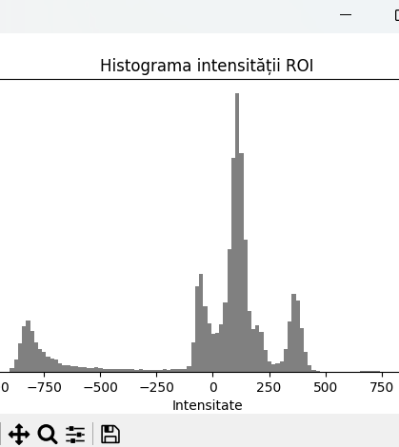
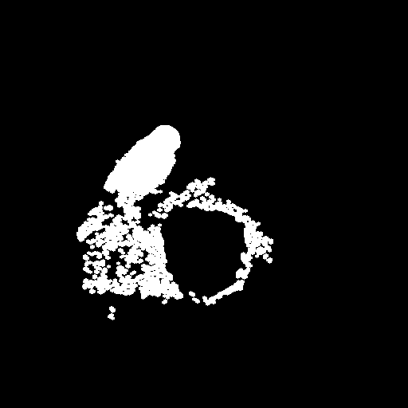
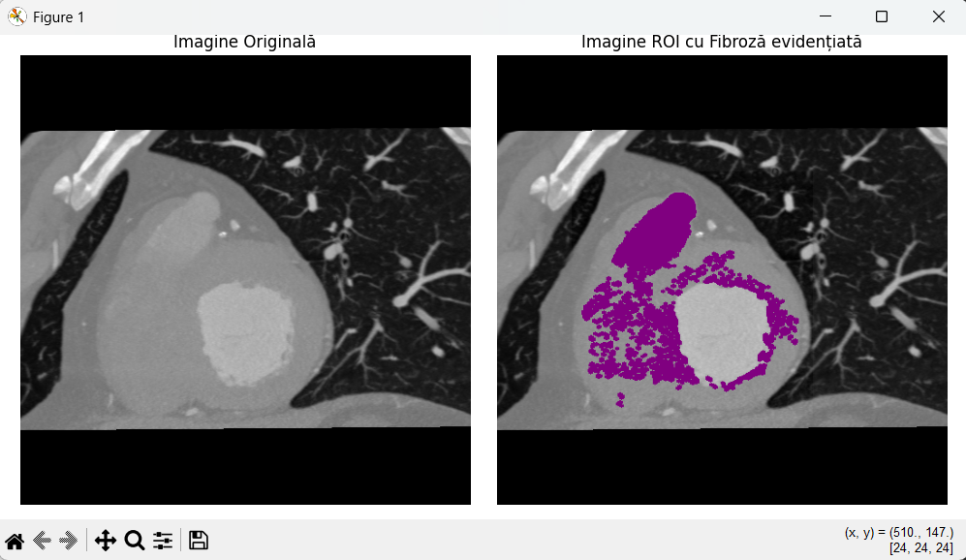
Preprocesare
Selecteaza manual zona inimii (ROI).
Normalizeaza imaginea in unitati Hounsfield.
Genereaza masti binare pentru zonele cu fibroza.
Curata mastile de zgomot (morfologie).
Salveaza imaginile si mastile procesate pentru antrenarea modelului.

Slide 8
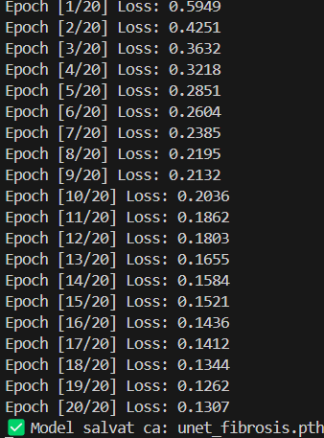
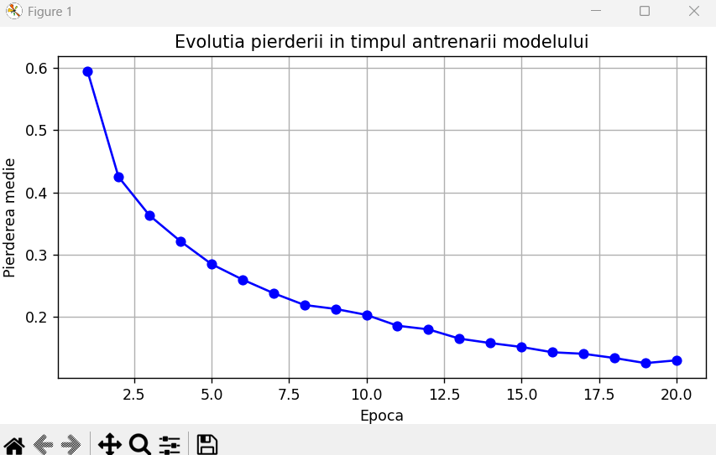
antrenare
Creeaza un set de date cu imagini CT si mastile asociate.
Incarca datele in retea folosind un DataLoader.
Antreneaza modelul U-Net pe mai multe epoci, calculand pierderea.
Optimizeaza modelul folosind Adam si BCELoss.
Salveaza starea finala a modelului antrenat pentru testare si validare.

Slide 9
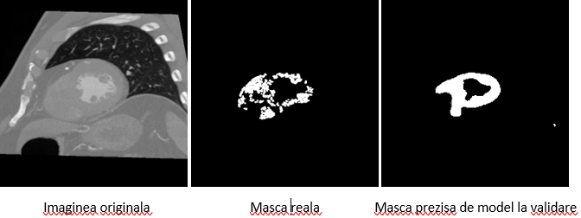
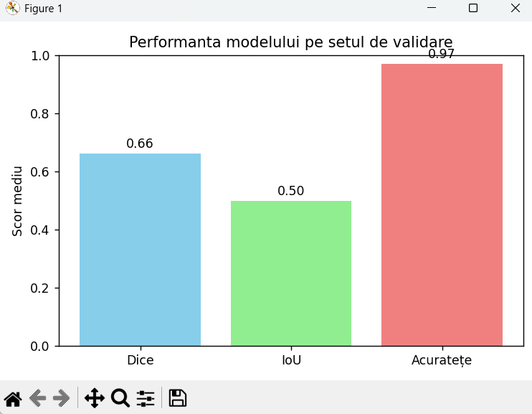
Validare
-Incarca modelul antrenat.
-Ruleaza predictii pe setul de validare.
-Calculeaza metrici de performanta: Dice, IoU si acuratete.
-Salveaza mastile prezise pentru comparatie cu mastile reale.
-Afiseaza vizual comparatia dintre imaginea originala si masca prezisa.

Slide 10
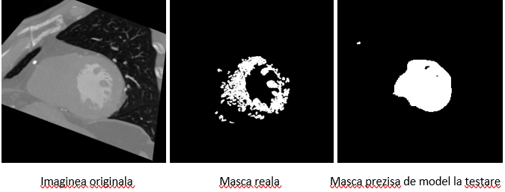
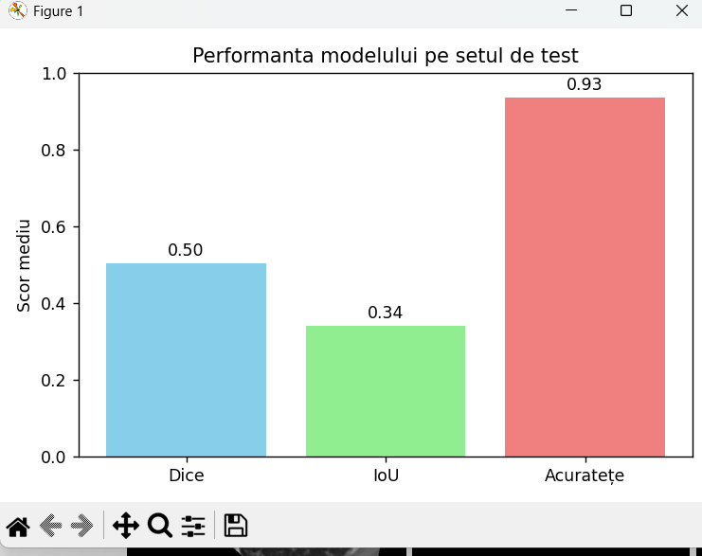
Testare
Incarca modelul antrenat.
Ruleaza predictii pe imagini noi (care nu au fost folosite la antrenare sau validare).
Calculeaza metrici de performanta: Dice, IoU, acuratete.
Salveaza mastile prezise pentru comparatie ulterioara.
Afiseaza comparatia vizuala pentru primele imagini testate.

Slide 11
concluzie
Am creat un flux complet pentru detectia automata a fibrozei cardiace in imagini CT.
Modelul U-Net antrenat a obtinut rezultate bune, cu Dice 0.50 si IoU 0.34 cu acuratete de 93%.
Rezultatele arata ca metoda functioneaza si poate ajuta la evaluarea clinica a fibrozei.
Sunt necesare imbunatatiri (augmentari, arhitecturi mai complexe) pentru rezultate mai bune.

